Slide 1
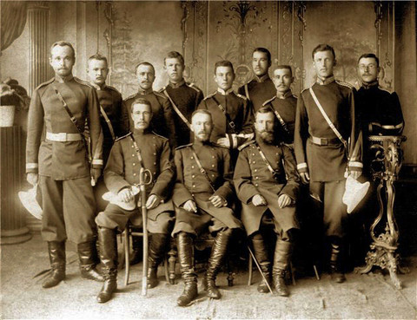
Участие якутян в первой мировой войне

Slide 2
Якутский казачий полк
После Октябрьской революции 1917 года в Сибири началось строительство альтернативной антибольшевистской государственности и собственной армии. Органы власти в уездных, губернских и краевых центрах опирались на воинские части местных гарнизонов. О непризнании власти Советов объявила и Якутия. Регулярным воинским формированием, составлявшим основу гарнизона, там была Якутская местная команда. Она относилась к частям вспомогательного назначения, до революции входила в состав Иркутского военного округа, комплектовалась пополнением из русских крестьян, главным образом приленских (живших на берегах Лены), так как коренное местное население платило ясак (подать) и было освобождено от военной службы. Функции команды определялись Уставом гарнизонной службы. В их числе были обеспечение порядка и дисциплины, караульная служба, охрана и оборона хранилищ с вооружением, другими материальными средствами и иных военных и государственных объектов. После заключения Брестского мира (3 марта 1918 г. по старому стилю) и выхода России из Первой мировой войны Якутская местная команда была расформирована.

Slide 3
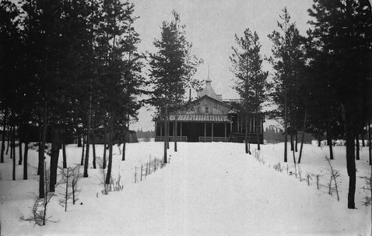
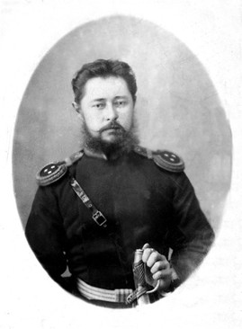
Войсковая церковь в Якутске
Поручик Карамзин. Якутск

Slide 4
В августе 1918 года она была воссоздана в составе вооружённых сил антибольшевистского Временного Сибирского правительства под председательством В.П. Вологодского.
В августе 1918 года штат команды составлял 203 человека (в том числе 185 строевых): 3 офицера — один штаб-офицер (подполковник, полковник) и два обер-офицера (от прапорщика до капитана), 12 младших командиров, 170 рядовых и ефрейторов 3.
В июле 1919 года, когда команда была укрупнена до батальона, в её штате насчитывались 20 офицерских должностей. В августе 1919 года батальон снова разукрупнили, вернули их прежнее число. Количество офицеров, служивших в местной команде с августа 1918 по август 1919 года, превышало предусмотренное штатом.
В октябре—ноябре 1918 года в команде были 10 офицеров: её начальник в звании подполковника, 1 поручик, 1 подпоручик и 7 прапорщиков 4. Сверхштатные офицеры занимали унтер-офицерские должности и исполняли обязанности младших командиров. В феврале 1919 года в команде числились 12 офицеров: начальник, 1 штабс-капитан, 2 поручика, 1 подпоручик и 7 прапорщиков. Вышестоящее начальство попыталось отправить всех сверхштатных офицеров в другие места или на фронт, но якутский воинский начальник на запрос Иркутской местной бригады ответил рапортом о том, что только на офицерах держатся обучение и дисциплина, поэтому их отправка из Якутска крайне нежелательна.

Slide 5
Сведения о сокращении в то время в Якутской команде числа офицеров в документах не обнаружены. Средний возраст офицеров — 30 с небольшим, самому молодому было 22 года, старшему — 46. Четверо обучались в гражданских высших учебных заведениях, но не окончили их, у остальных было среднее или среднее специальное образование, в том числе неоконченное. Военным образованием обладали лишь 4 офицера, 12 окончили ускоренные курсы или школы прапорщиков, 2 получили офицерское звание за боевые заслуги. У всех офицеров был боевой опыт, приобретенный при подавлении Ихэтуаньского восстания в Китае в 1900—1901 гг., на фронтах Русско-японской и Первой мировой войн. 8 офицеров получили в боях ранения и травмы (огнестрельные, контузии, отравление газами), при этом всех медицинская комиссия признала годными к строевой службе. Награды были у 10 офицеров, в том числе у двоих Георгиевский крест 3-й и 4-й степеней. 5 офицеров военного времени из 14 получили очередное звание (подпоручика, поручика) за боевые заслуги. О некоторых с их слов указано, за что именно: «за поджог порохового склада неприятеля» (при подавлении Ихэтуаньского восстания), «за бессменное пребывание в окопах» (в Первую мировую войну). Реорганизация в июне 1919 года Якутского пехотного батальона и возвращение ему прежнего статуса команды привели к значительному, почти семикратному сокращению штатных офицерских должностей.

Slide 6
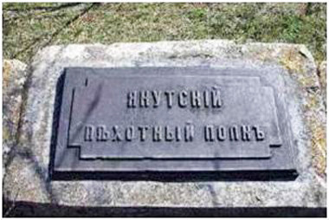
Якутский пехотный полк
В Бородинском сражении воины Якутского пехотного полка, входившего в состав 2-й Западной армии под командованием выдающегося русского полководца П.И.Багратиона, отличились своим героизмом. Созданный в 1811 г. полк оборонял на Бородинском поле укрепления, получивший название Багратионовы флеши. Лучшие корпуса Наполеона были разгромлены на подступах к укреплениям. В 1968 г. сотрудники Бородинского военно-исторического музея, исследуя архивные документы, относящиеся к Отечественной войне 1812 г., нашли экземпляр наградного списка воинов Якутского пехотного полка.
Но поле боя сии воины Якутского пехотного полка до самой ночи не покинули, продолжали поражать неприятеля, кто картечью, а кто и штыком, и много неприятелей поразили, и многих ретироваться заставили. Наградить оных офицеров Якутского пехотного полка золотыми шпагами с надписью “За храбрость”. Далее следует подпись генерал-лейтенанта Коновницына, принявшего командование 2-й Западной армией после того, как прославленный полководец Багратион был смертельно ранен именно при обороне флешей, названных потом его именем “багратионовскими”. В списке также названы имена и фамилии рядовых воинов Якутского пехотного полка, отличившихся в битве под Бородино: “Рядовые Николай Слепцов, Влас Кривошапкин, Иван Сивцев, Василий Березкин, Семен Разниченко, Николай Курочкин, Петр Бабкин, Петр Вензель, Иван Врока

Slide 7
Награды
Имя Якутского пехотного полка навечно выбито золотыми буквами на плите, установленном в Георгиевском зале Московского Кремля. Якутский полк принял участие и в Крымской войне 1853—1856 гг. в составе 17-й пехотной дивизии 1-й бригады. Якутские казаки принимали участие в боевых действиях против англо-французских войск в осажденном Севастополе. Личный состав Якутского полка сражался в районе Малахова кургана все 349 дней героической обороны Севастополя. В ожесточенных сражениях полк, защищая бастионы Севастополя потерял 1887 человек убитыми и ранеными. За мужество и массовый героизм всем четырем батальонам Якутского полка были вручены Георгиевские знамена с надписью “За Севастополь, 1854—1855 гг.”

Slide 8
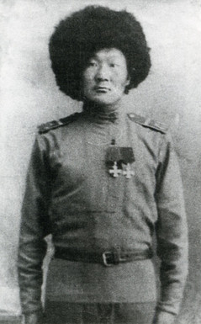
Георгиевский кавалер Андросов. Якутия
Иван Андросов родился в с. Баяга Баягантайского улуса (ныне Таттинский). Рано оставшись сиротой вслед за старшим братом приехал в Якутск на заработки. Когда началась война, он добровольно записался в солдаты. Воевал храбро, достойно. По его рассказам, особенно страшно было во время штыкового боя. На врага шли в форме треугольника или каре. Впереди — самые сильные и умелые. Среди них Иван шел третьим. Выписка из наградного листа Ивана Андросова: “Сообщаем, что в приказе № 373 от 13 октября 1917 г. по 44 стрелковому Сибирскому полку значится ефрейтор пулеметной команды Андросов Иван, награжденный Георгиевским крестом 3-й степени № 294354 за то, что в бою 9 и 10 июня 1917 г. под м.Крево, выдвинув свой пулемет на опасно близкую дистанцию, несмотря на ураганный огонь, метким огнем заглушил пулемет противника и дал возможность нашей атакующей пехоте перейти р. Кревлянка почти без потерь”. На родину Иван Андросов вернулся в 1918 г. Впоследствии принимал активное участие в гражданской войне на стороне красных. Погиб 8 апреля 1922 г. в перестрелке будучи на разведке.

Slide 9
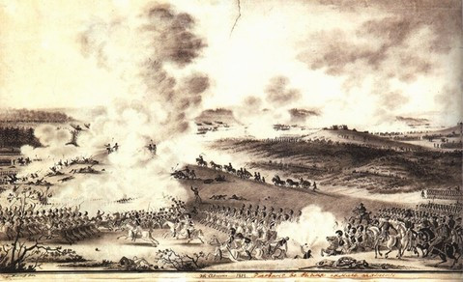
Якутский пехотный полк в Бородинском сражении

Slide 10
Спасибо за внимание !

